Slide 1
VIÊM RUỘT THỪA
PGS.TS NGUYỄN VĂN HẢI
ThS DƯƠNG BÁ LẬP
balapbvbd@ump.edu.vn
Notes:
Xin chào các bạn. Chủ đề của bài học hôm nay viêm ruột thừa : cách tiếp cận chẩn đoán và nguyên tắc xử lý. Sau khi theo dõi phần trình bày của tôi, các bạn có thắc mắc hoặc phản hồi thêm thì gửi qua địa chỉ mail thể hiện trên màn hình

Slide 2
MỤC TIÊU
Giải thích được cơ chế bệnh sinh của VRT
Chẩn đoán được VRT cấp, các biến thể VRT cấp và các biến chứng của bệnh
Chẩn đoán phân biệt được VRT với các bệnh lý khác
Đề xuất phương pháp điều trị VRT cấp và VRT có biến chứng
Notes:
Mục tiêu của bài giảng hôm nay là các bạn sinh viên y khoa năm cuối (1) phải giải thích được cơ chế bệnh sinh của VRT, (2) nhận ra được các triệu chứng lâm sàng và cận lâm sàng để chẩn đoán được VRT cấp, các biến thể của VRT cũng như các biến chứng của bệnh, (3) phân biệt được VRT với các bệnh lý nội – ngoại khoa khác, (4) đề xuất các phương pháp điều trị thích hợp cho VRT cấp và VRT có biến chứng.

Slide 3
MỞ ĐẦU
VRT : cấp cứu bụng ngoại khoa thường gặp nhất nguy cơ mắc phải (lifetime risk) : 7-8% xuất độ : 5,7 – 50/100 000 dân
Tuổi thường gặp : 10 – 30, hiếm hơn ở trẻ nhỏ & người già
Biểu hiện lâm sàng đa dạng chẩn đoán nhầm 15,3%, tương tự tỉ lệ chẩn đoán trễ!!! tỉ lệ chẩn đoán nhầm ở nữ > ở nam (22,2% vs 9,3%)
Cần được chẩn đoán & điều trị sớm mổ sớm : tử vong 0,1 – 0,2% mổ trễ : tử vong 10 – 20%, nguy cơ tắc ruột sau mổ
The Lancet Vol 386 Sep 26, 2015
Notes:
Viêm ruột thừa (VRT) là cấp cứu bụng ngoại khoa thường gặp nhất. Nguy cơ một người có thể bị VRT trong suốt cuộc đời là khoảng 7-8%. Ở các nước phát triển, xuất độ VRT là 5,7-50/100.000 dân mỗi năm với tuổi thường gặp nhất là 10-30 tuổi, bệnh ít gặp hơn ở trẻ nhỏ và người già.
Tuy là bệnh thường gặp nhưng do vị trí giải phẫu, cơ địa người bệnh, độc lực của vi trùng có thể khác nhau ở từng trường hợp nên biểu hiện lâm sàng của VRT rất đa dạng. Chẩn đoán VRT trong thực tế có thể rất dễ nhưng nhiều khi cũng rất khó. Mặc dù đã áp dụng các kỹ thuật chẩn đoán hình ảnh mới, thậm chí nội soi ổ bụng trong thời gian gần đây, tỉ lệ chẩn đoán nhầm viêm ruột thừa vẫn chưa giảm nhiều (ở mức 15,3%, tương đương với tỉ lệ chẩn đoán trễ, mổ khi ruột thừa đã vỡ). Tỉ lệ chẩn đoán nhầm ở nữ cao hơn ở nam (22,2% so với 9,3%).
Khi được chẩn đoán sớm và phẫu thuật kịp thời, VRT có tỉ lệ tử vong rất thấp (0,1-0,2%) và tỉ lệ biến chứng không nhiều. Nhưng nếu đến viện trễ, được chẩn đoán trễ hay mổ khi đã có biến chứng, tỉ lệ tử vong của VRT có thể lên đến 10-20% và nguy cơ tắc ruột do dính sau mổ luôn gắn với phần đời còn lại của người bệnh.

Slide 4
PHÔI THAI – GIẢI PHẪU – SINH LÝ
RT hình thành từ nụ manh tràng ở tuần lễ thứ 6
Gốc RT cố định ở đáy manh tràng, là nơi hội tụ 3 dải cơ dọc của đại tràng. Đầu tự do xoay 360⁰ quanh gốc
Động mạch RT là nhánh của động mạch hồi manh đại tràng, tĩnh mạch dẫn lưu máu về hệ cửa
RT có chức năng miễn dịch: tế bào đài tiết chất nhầy kháng khuẩn, bảo vệ niêm mạc ruột tế bào nang bạch huyết tiết kháng thể, kiểm soát VK thiết yếu, dung nhận kháng nguyên từ VK, thức ăn, men tiêu hoá
Notes:
Nhắc lại về phôi thai học, từ tuần lễ thứ 6, ruột thừa bắt đầu được hình thành như là phần trồi ra từ nụ manh tràng. Trong quá trình phát triển của thai nhi và những năm đầu sau sinh, manh tràng phát triển nhanh hơn ruột thừa. Do đó, ruột thừa dần nằm lệch vào giữa so với đáy manh tràng, về phía van hồi manh tràng.
Về giải phẫu học, ba dải cơ dọc của đại tràng hội tụ tại đáy manh tràng, tạo nên lớp cơ dọc duy nhất của ruột thừa. Đây là mốc giải phẫu chắn chắc nhất để tìm gốc ruột thừa.
Cung cấp máu chính cho ruột thừa là động mạch ruột thừa, là một nhánh tận của động mạch hồi đại tràng, chạy ở bờ tự do của mạc treo ruột thừa. Tĩnh mạch ruột thừa dẫn máu từ ruột thừa đổ vào tĩnh mạch hồi – đại tràng, tĩnh mạch mạc treo tràng trên, rồi về tĩnh mạch cửa.
Trước đây người ta cho rằng ruột thừa chỉ là tàn tích, không có chức năng rõ ràng, nên còn được gọi là ruột tịt. Nhưng những nghiên cứu sau này xác định ruột thừa có những chức năng liên quan đến miễn dịch như sau:
Các tế bào đài lót trong lòng ruột thừa và manh tràng, đại tràng kế cận tiết ra một loại chất nhày đặc biệt coi như là một lớp sơn kháng khuẩn cho phần ruột tại chỗ. Lớp nhày này có chứa nồng độ cao các immunoglobulins típ A (IgA) tham gia vào hàng rào bảo vệ của niêm mạc ruột.
Các tế bào ở nang bạch huyết ruột thừa chế tiết ra kháng thể, giúp kiểm soát các vi khuẩn thiết yếu cư ngụ tại vùng; cũng như dung nhận các kháng nguyên từ vi khuẩn, thức ăn, các men tiêu đạm trong đường tiêu hóa.
Điều này có thể giải thích được lý do tại sao một số bệnh nhân có biểu hiện viêm đại tràng sau khi mổ cắt ruột thừa theo kết quả của một số tài lieu về Y học chứng cứ

Slide 5
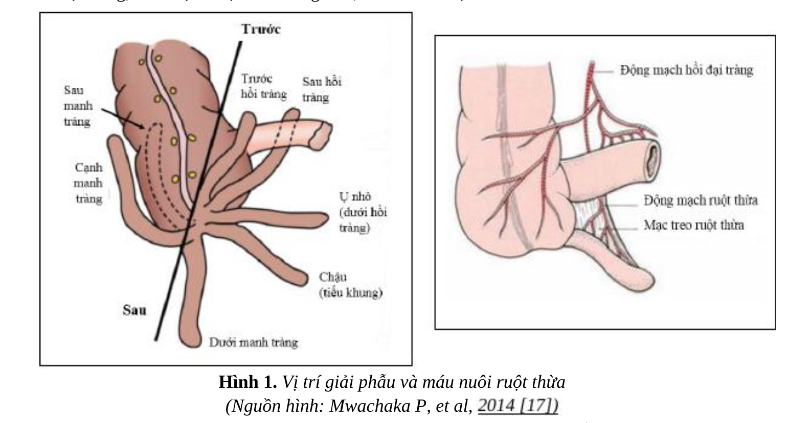
Notes:
Hình vẽ trên đây minh hoạ vị trí giải phẫu đa dạng của RT: trong khi gốc ruột thừa luôn cố định ở đáy manh tràng, đầu tự do của ruột thừa có thể xoay 360⁰ quanh gốc, làm cho ruột thừa có nhiều vị trí khác nhau so với manh tràng (Hình 1). Trong một số trường hợp, manh tràng lại không nằm ở hố chậu phải mà có thể lệch xuống hạ vị, lên hạ sườn phải hoặc thậm chí ở hố chậu trái khi có đảo ngược phủ tang. Do vậy, ruột thừa có nhiều vị trí khác nhau trong ổ bụng, biểu hiện lâm sàng của bệnh VRT rất đa dạng, gây nhiều khó khăn cho việc chẩn đoán bệnh.

Slide 6
BỆNH SINH
VRT tắc nghẽn : do sỏi phân, tăng sản mô bạch huyết dưới niêm mạc, dị vật, ký sinh trùng, khối u hoặc khối hạch phì đại,.. tắc nghẽn lòng RT gây ứ đọng dịch, tăng sinh vi khuẩn, đình trệ thoát lưu máu tĩnh mạch, tổn thương niêm mạc →hoại tử & thủng RT
VRT xuất tiết: viêm ở niêm mạc hay các nang bạch huyết, tăng tiết, tắc nhánh tận của động mạch ruột thừa→ thiếu máu nuôi và hoại tử RT
Notes:
Tắc nghẽn lòng ruột thừa được xem cơ chế sinh bệnh chính trong bệnh lý VRT. Lòng ruột thừa có thể bị tắc do nhiều nguyên nhân như sỏi phân, tăng sản mô bạch huyết, dị vật (từ thức ăn như hạt trái cây, sợi rau.., ), ký sinh trùng, khối u hoặc khối hạch phì đại. Tắc nghẽn lòng ruột thừa gây nên tình trạng ứ đọng dịch, làm áp lực trong lòng ruột thừa tăng, có thể đến 50-65mmHg. Đồng thời, do ứ đọng, vi khuẩn trong lòng ruột thừa sẽ tăng sinh số lượng, sản sinh độc tố. Một khi áp lực trong lòng ruột thừa tăng quá áp lực của tĩnh mạch, sẽ xảy ra tình trạng xẹp và huyết khối các tiểu tĩnh mạch. Do cấp máu từ các tiểu động mạch vẫn còn nhưng thoát lưu tĩnh mạch bị đình trệ nên mạch máu ở thành ruột thừa bị sung huyết và ứ huyết. Niêm mạc ruột thừa lúc này sẽ bị thiếu ôxy, loét, làm mất chức năng hàng rào niêm mạc. Vi khuẩn trong lòng ruột qua chỗ tổn thương niêm mạc xâm nhập vào thành ruột thừa, làm cho tổn thương thành ruột thừa càng nặng. Cuối cùng đưa đến tình trạng hoại tử và thủng ruột thừa. Cơ chế bệnh sinh này còn gọi là VRT tắc nghẽn (obstructive appendicitis)
Cơ chế bệnh sinh VRT tắc nghẽn như trên đã được thừa nhận rộng rãi qua nhiều trăm năm, nhưng thực tế chỉ chiếm số ít trong VRT. Một số nghiên cứu gần đây cho thấy tắc nghẽn lòng ruột thừa (chứng minh bằng tăng áp lực trong lòng ruột thừa khi đo và các dấu hiệu của tắc lòng ruột thừa) không gặp ở 90% bệnh nhân VRT quánh khối (phlegmonous appendix) mà chỉ gặp ở những bệnh nhân VRT hoại tử (gangrenous appendix). Ở những trường hợp lòng ruột thừa không tắc nghẽn, thương tổn viêm có thể bắt đầu ở niêm mạc hay các nang bạch huyết. Loét ở niêm mạc gây kích thích làm tăng tiết, rồi quá trình viêm lan xuyên thành đến lớp cơ và lớp thanh mạc. Thành ruột thừa viêm phù nề ở mức độ nặng sẽ gây tắc các nhánh tận của động mạch ruột thừa, đưa đến tình trạng thiếu máu nuôi và hoại tử ruột thừa. Cơ chế này còn gọi là VRT xuất tiết (catarrhal appendicitis) hay VRT không tắc nghẽn (nonobstructive appendicitis) . Trong cơ chế này, tắc lòng ruột thừa rốt cuộc cũng có thể xảy ra, nhưng là hậu quả của quá trình viêm chứ không phải là yếu tố phát khởi bệnh.

Slide 7
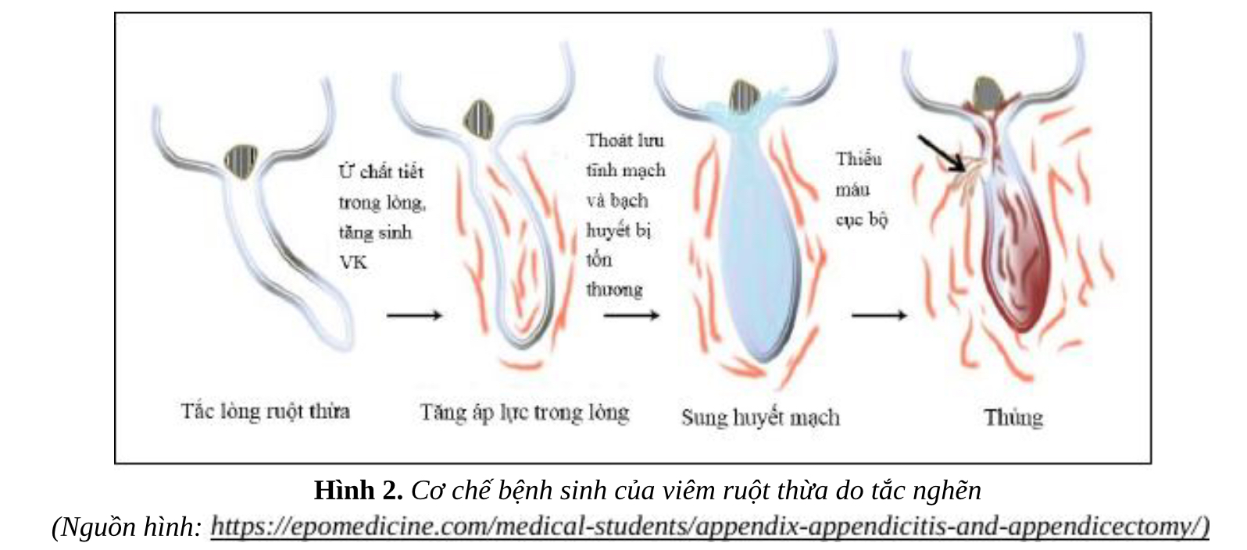
VRT tắc nghẽn

Slide 8
LÂM SÀNG: TC CƠ NĂNG
ĐAU: xuất hiện đầu tiên, bao giờ cũng có đau di chuyển (shifting pain) : thượng vị → hố chậu phải 25% đau ngay từ đầu ở HC (P) âm ỉ, liên tục, tăng dần vị trí đau có thể thay đổi theo vị trí giải phẫu của RT
RỐI LOẠN TIÊU HÓA chán ăn/ăn không ngon (sudden anorexia) (>90%) nôn/buồn nôn tiêu chảy ( trẻ em)/táo bón ( người già)
SỐT
A characteristic “march” of symptom (tam chứng Murphy)
Notes:
Các triệu chứng giúp chẩn đoán VRT cấp thể điển hình
Nhóm TCCN
1.Đau bụng: là triệu chứng xuất hiện đầu tiên và rất thường có (>95% trường hợp). Khởi đầu, đau ở vùng quanh rốn hoặc trên rốn. Thường chỉ đau âm ỉ, ít khi đau dữ dội hay đau thành cơn. Sau 6-12 giờ, đau chuyển xuống bụng dưới bên phải với mức độ tăng dần. Kiểu đau di chuyển này là triệu chứng đáng tin cậy của VRT cấp. Tuy nhiên, ở khoảng 25% trường hợp, bệnh nhân cảm nhận đau ngay từ đầu ở hố chậu phải chứ không có đau di chuyển. Trong các trường hợp ruột thừa ở vị trí giải phẫu bất thường, bệnh nhân có thể cảm nhận đau ở các vị trí khác như: đau hông lưng (ruột thừa sau manh tràng), đau hạ vị (ruột thừa ở tiểu khung), đau hạ sườn phải (ruột thừa dưới gan).
2.Rối loạn tiêu hóa: Bệnh nhân có thể có các rối loạn tiêu hóa như chán ăn/ăn không ngon, nôn/buồn nôn, táo bón hay tiêu chảy. Đáng lưu ý là chán ăn/ăn không ngon miệng tuy là triệu chứng không điển hình nhưng rất thường có trong VRT cấp (>90% trường hợp), đến mức có tác giả cho là nếu bệnh nhân không có chán ăn thì cần phải xem lại chẩn đoán VRT. Buồn nôn và nôn có thể gặp ở 60-80% các trường hợp, xuất hiện sau đau bụng, thường là nôn khan, chỉ thoáng qua 1-2 lần. Tiêu chảy ít gặp, nếu có thì thường ở thể VRT cấp sau hồi tràng. Ở trẻ em, tiêu chảy có thể là biểu hiện của VRT thể nhiễm độc.
Đang theo dõi ruột thừa, nhưng bệnh nhân vẫn đói bụng, hỏi ý kiến muốn ăn uống -> xem xét lại chẩn đoán viêm ruột thừa. Chán ăn là nhịn cả ngày mà vẫn không muốn ăn.
3.Sốt ít khi sốt cao
Trình tự xuất hiện các triệu chứng cũng có vai trò trong chẩn đoán phân biệt bệnh. Murphy nhấn mạnh trình tự xuất hiện gần như hằng định của các triệu chứng là: đau bụng dưới phải, rồi đến nôn, sau đó mới có sốt (còn gọi là tam chứng Murphy); nếu trình tự này thay đổi thì phải nghi ngờ chẩn đoán VRT.

Slide 9
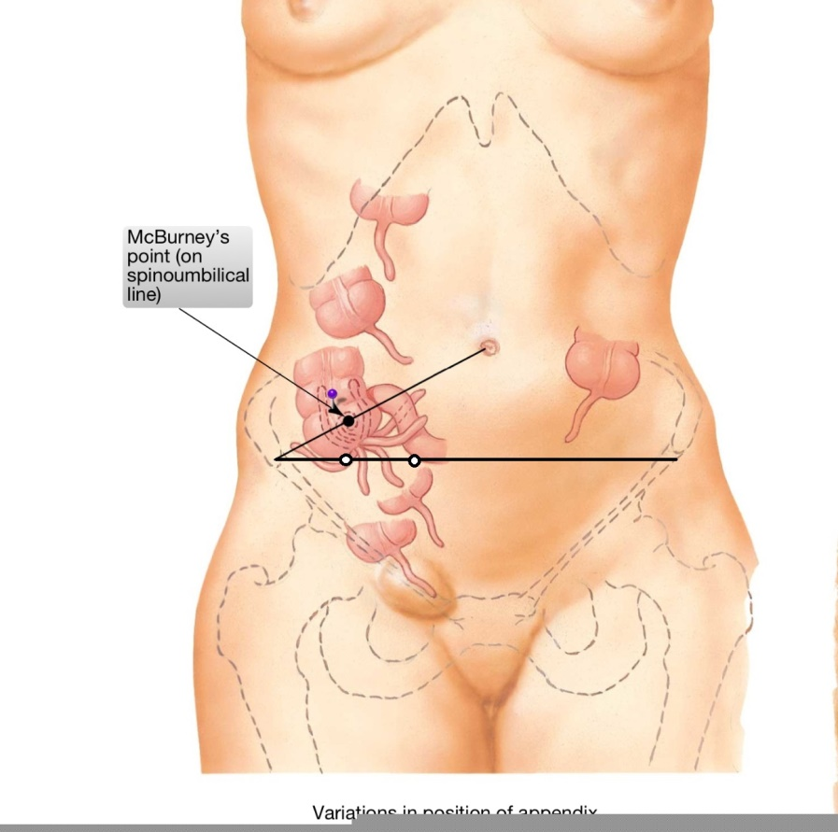
LÂM SÀNG: TC THỰC THỂ
VRT CẤP THỂ ĐIỂN HÌNH ấn đau ¼ dưới P (các điểm đau McBurney, Lanz, Clado) phản ứng dội (dấu hiệu Blumberg): có kích thích phúc mạc indirect rebound tenderness: Rovsing, cough test (Dunphy)
VIÊM RUỘT THỪA Ở VỊ TRÍ GIẢI PHẪU KHÁC thường chẩn đoán muộn phát hiện vị trí đau bằng các nghiệm pháp
Notes:
TCTT khi thăm khám bệnh
Đa số bệnh nhân sẽ có đau khi ấn (tenderness) ở vùng bụng ¼ dưới phải. Đây là dấu hiệu quan trọng để chẩn đoán và chẩn đoán phân biệt nên cần phải được ghi nhận là có hay không. Các điểm đau trội thường được nhắc đến là McBurney, Lanz, Clado, nhưng do vị trí giải phẫu của ruột thừa khác nhau nên có thể không có điểm đau cố định thật chính xác cho mọi trường hợp.
Khi quá trình viêm lan tới thanh mạc ruột thừa và phúc mạc thành, khám bụng sẽ phát hiện các dấu hiệu của kích thích phúc mạc. Phản ứng dội (rebound tenderness) là dấu hiệu sớm, chứng tỏ đã có tình trạng kích thích phúc mạc khu trú nhưng không hẳn là đã có viêm phúc mạc. Tìm phản ứng dội trực tiếp khi ấn ngón tay ngày càng sâu ngay trên một vị trí tại bụng dưới bên phải rồi buông ra đột ngột, phản ứng dương tính nếu bệnh nhân bị đau chói khi người khám buông tay (còn gọi là dấu hiệu Blumberg). Cũng có thể làm phản ứng dội gián tiếp bằng cách xem bệnh nhân có bị đau ở hố chậu phải hay không khi ấn ở hố chậu trái (dấu hiệu Rovsing), đau bụng dưới bên phải khi ho (dấu hiệu Dunphy) hay khi dập gót chân (nghiệm pháp Markle), khi cho bệnh nhi nhảy lò cò với chân phải làm trụ cũng được xem như là có phản ứng dội gián tiếp. Trường hợp khám bụng có dấu hiệu ấn đau và đề kháng thành bụng (guarding) rõ thì thường đã có biến chứng viêm phúc mạc. Ít khi viêm phúc mạc ruột thừa có dấu hiệu thành bụng co cứng như gỗ như trong thủng dạ dày .
Trong trường hợp nghi ngờ ruột thừa ở vị trí bất thường, các nghiệm pháp thăm khám bổ sung sẽ giúp xác định rõ vị trí đau như: thăm âm đạo – trực tràng (trong VRT tiểu khung), nghiệm pháp cơ thắt lưng chậu (trong VRT sau manh tràng), nghiệm pháp cơ bịt (trong VRT tiểu khung).

Slide 10
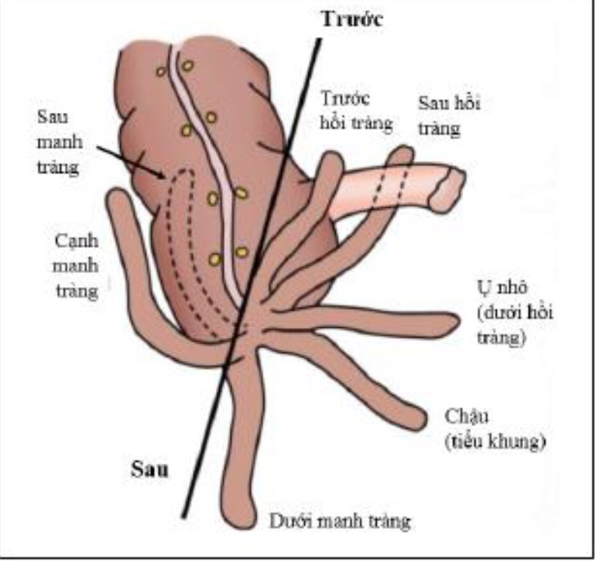
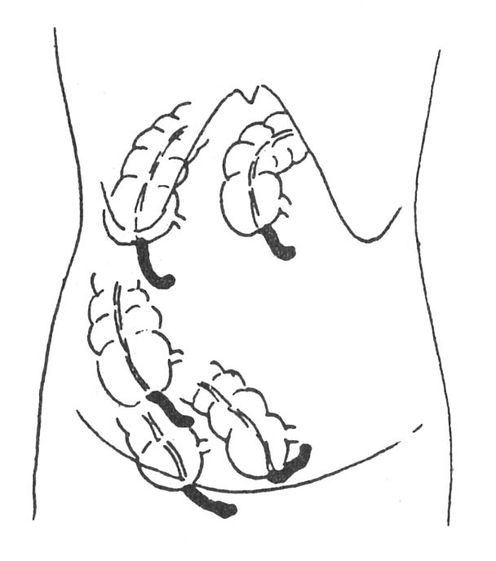
Các biến thể theo vị trí giải phẫu
Notes:
Hình vẽ trên nhắc lại sự đa dạng về vị trí giải phẫu của RT trong ổ bụng và so với manh tràng.

Slide 11
LÂM SÀNG: TC TOÀN THÂN
SỐT: thường nhẹ, khoảng 37,5 ⁰C – 38 ⁰C, 25-50% không sốt khi vào viện sốt cao >39 ⁰C gợi ý VRT có biến chứng
Viêm phúc mạc RT hay VRT thể nhiễm độc môi khô, lưỡi dơ vẻ mặt nhiễm trùng thay đổi sinh hiệu
Notes:
TC toàn than
Sốt thường nhẹ, khoảng 37,5⁰C – 38⁰C, nhưng 25-50% bệnh nhân VRT cấp có thể có thân nhiệt ở mức bình thường (<37,5⁰C) khi vào viện. Sốt cao ≥ 39⁰C gợi ý VRT đã có biến chứng. Trường hợp đến trễ khi đã có viêm phúc mạc hay trường hợp VRT thể nhiễm độc, bệnh nhân có thể có: môi khô, lưỡi dơ, vẻ mặt nhiễm trùng-nhiễm độc, thở nhanh, mạch nhanh, huyết áp tụt

Slide 12
CÁC NHẬN ĐỊNH
Không phải là một bệnh viêm ruột thừa mà là “những bệnh viêm ruột thừa” (Henri Mondor)
Không có gì dễ như viêm ruột thừa cũng như không có gì khó như viêm ruột thừa. (Nguyễn Đình Hối)
To obtain a confident preoperative diagnostic is still a challenge, since the possibility of an appendicitis must be entertained in any patient presentting with an acute abdomen. (The Lancet 2016)
Notes:
Theo các ghi nhận nêu trên thì không khó để chẩn đoán một trường hợp VRT cấp. Tuy nhiên, trên thực tế, bệnh cảnh lâm sàng của VRT rất đa dạng tuỳ thuộc vào vị trí giải phẫu, lứa tuổi, cơ địa của bệnh nhân. Vì tính đa dạng đó, nên Henri Mondor, một bs phẫu thuật nổi tiếng người Pháp đã viết
Cùng đề cập đến các thể bệnh đa dạng của VRT, thầy Nguyễn Đình Hối cũng đã nhắc nhở các PTV chúng ta là
Trong khi đó, bệnh lý VRT lại là bệnh rất phổ biến, như Lancet đã nhận định phải nghĩ đến khả năng VRT trước mọi tình huống đau bụng cấp.
Như vậy, làm cách nào để tránh bỏ sót bệnh?

Slide 13
CẬN LÂM SÀNG
Công thức máu: số lượng BC tăng, Neutrophile >70% BC > 18.000/mm³ →VRT có biến chứng
không có ngưỡng giá trị nào có ý nghĩa xác định hay loại trừ
CRP : tăng sau 6-12g khi triệu chứng >24g, giá trị tiên đoán âm là 100% nếu CRP bình thường
Notes:
Số lượng bạch cầu thường tăng ở mức độ vừa phải, với tỉ lệ bạch cầu đa nhân trung tính chiếm đa số (thường > 75% trong 78% các trường hợp). Số lượng bạch cầu tăng cao > 18.000/mm³ gợi ý VRT có thể đã có biến chứng. Một nghiên cứu cho thấy tăng bạch cầu có độ nhạy 76%, độ đặc hiệu 52%, giá trị tiên đoán dương 42% và giá trị tiên đoán âm 82% trong chẩn đoán VRT. Nói chung, đếm số lượng bạch cầu là xét nghiệm rẻ tiền, nhanh chóng nhưng không đặc hiệu. Không có ngưỡng giá trị nào của công thức bạch cầu có ý nghĩa xác định hay loại trừ chắc chắn chẩn đoán VRT.
C-reactive protein (CRP)
CRP là yếu tố phản ứng viêm trong giai đoạn cấp tính do gan tạo ra để đáp ứng lại tình trạng nhiễm trùng. Lượng CRP trong máu tăng trong vòng 6-12 giờ sau khi có tình trạng viêm mô cấp tính. Một số nghiên cứu tiền cứu ở những bệnh nhân trưởng thành nghi VRT có triệu chứng kéo dài hơn 24 giờ ghi nhận giá trị tiên đoán âm tính là 100% nếu CRP bình thường.

Slide 14
SIÊU ÂM BỤNG
Rẻ tiền, sẵn có, không xâm hại→nên áp dụng rộng rãi
Hình ảnh RT viêm : đường kính RT >6mm, đè không xẹp dạng ngón tay chỉ/hình bia có sỏi phân, dịch quanh ruột thừa
Độ nhạy 83%, độ đặc hiệu 95%, LR+ 86%, LR- 94%
Giúp phân biệt các nguyên nhân gây đau bụng khác, đặc biệt là phụ nữ trong độ tuổi sinh đẻ
Nên ưu tiên sử dung ở trẻ em, phụ nữ mang thai
Notes:
Siêu âm bụng là phương pháp rẻ tiền, sẵn có ở mọi tuyến, không xâm hại mà lại có giá trị nên cần được áp dụng rộng rãi trong chẩn đoán ở bệnh nhân nghi ngờ VRT. Dấu hiệu VRT trên siêu âm có thể xem như một bằng chứng tương đối khách quan bổ sung thêm cho lâm sàng để quyết định các xử trí phù hợp cũng như thông tin cho người bệnh và thân nhân. Trên siêu âm bụng, hình ảnh ruột thừa viêm là một cấu trúc hình ống thành dày, đường kính ngoài > 6mm, không xẹp khi ép đầu dò trên siêu âm, có dạng ngón tay (khi cắt dọc) hoặc hình bia (khi cắt ngang). Khi VRT vỡ, siêu âm có thể thấy tụ dịch thành ổ quanh manh tràng hay lan tỏa trong ổ bụng. Dấu hiệu khác có thể thấy là sỏi phân và không có hơi trong lòng ruột thừa. Nhiều nghiên cứu cho thấy độ nhạy của siêu âm là 83%, độ đặc hiệu 93%, giá trị tiên đoán dương 86%, giá trị tiên đoán âm 94% trong chẩn đoán VRT. Siêu âm còn thể giúp chẩn đoán phân biệt các nguyên nhân gây đau bụng khác, đặc biệt là ở phụ nữ trong độ tuổi sinh đẻ. Nhược điểm của siêu âm là phụ thuộc người đọc. Siêu âm bụng cũng gặp khó khăn ở những bệnh nhân béo phì, hay bệnh nhân đến trễ, bụng trướng hơi nhiều. Đối với phụ nữ mang thai và trẻ nhỏ, siêu âm nên được ưu tiên sử dụng.
Trẻ em: thành bụng mỏng, ruột thừa to hơn -> dễ khảo sát.
Ở nữ: để loại trừ tổn thương khác như viêm phần phụ.

Slide 15
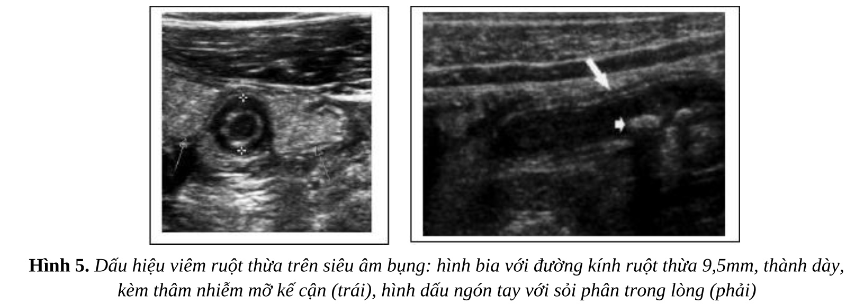

Slide 16
CHỤP CẮT LỚP ĐIỆN TOÁN BỤNG CHẬU
Chính xác hơn siêu âm độ nhạy 99%, độ đặc hiệu 95%, LR+ 93%, LR- 99% dấu hiệu gợi ý: RT căng (>6mm), thành dày (>2mm), tăng đậm độ mỡ quanh RT khi VRT vỡ : gián đoạn thành RT, tụ dịch, sỏi phân,…
Rất có giá trị trong chẩn đoán các thể VRT không điển hình độ chính xác ≈ 100% ở người già giảm tỉ lệ mổ lầm (1,4-7% so với 7,5-20%) giảm tỉ lệ mổ trễ (14% so với 22%)
Tránh lạm dung (WSES 2020): khi LS & siêu âm không giúp chẩn đoán được
World Society of Emergency Surgery
Notes:
CT bụng có giá trị chẩn đoán các trường hợp nghi ngờ VRT mà siêu âm bụng không kết luận được hay cần phân biệt với các nguyên nhân khác của bụng cấp ngoại khoa. Trên CT, các dấu hiệu gợi ý viêm ruột thừa là: ruột thừa căng (đường kính > 6mm), thành dày > 2mm, tăng đậm độ của mỡ (do thâm nhiễm viêm) quanh ruột thừa. Khi VRT vỡ có thể thấy gián đoạn thành ruột thừa với dịch tụ thành ổ (áp xe) hay dịch tự do trong ổ bụng (viêm phúc mạc), có khi thấy cả sỏi phân rơi ra ngoài ruột thừa.
CT có giá trị cao hơn siêu âm trong chẩn đoán VRT (độ nhạy 91-94%, độ đặc hiệu 94-95%, giá trị tiên đoán dương 93%, giá trị tiên đoán âm 99%). Một nghiên cứu trên 908 bệnh nhân đã cho thấy nhờ chụp CT mà tỉ lệ cắt ruột thừa sai đã giảm từ 20% xuống còn 7%, tỉ lệ VRT vỡ do chẩn đoán trễ đã giảm từ 22% xuống còn 14%. Do vậy mà thực tế, ở nhiều nơi, CT có xu hướng bị lạm dụng để chẩn đoán VRT cấp. Chẳng hạn ở Mỹ có đến 86-90% bệnh nhân VRT người lớn và 50% VRT ở trẻ em được chụp CT trước mổ, trong khi ở châu Âu thì tỉ lệ này chỉ là 12,9%. Nhược điểm của CT là nhiễm tia xạ nên phải cân nhắc và tránh sử dụng cho phụ nữ có thai và trẻ nhỏ. Ngoài ra, CT còn có chống chỉ định ở bệnh nhân suy thận, bệnh nhân có tiền sử dị ứng chất cản quang (nếu chụp có cản quang)
Hiện nay, Hội Phẫu thuật cấp cứu thế giới và châu Âu khuyên chỉ áp dụng chụp CT bụng khi cần thiết cho các trường hợp nghi VRT mà lâm sàng và siêu âm bụng không giúp chẩn đoán được, (không có được câu trả lời cho câu hỏi mổ hay không) tránh lạm dụng, nhất là ở phụ nữ có thai và trẻ em. Khi cần sử dụng, một số tác giả khuyên chụp CT bụng với liều tia thấp (bằng ¼ liều chuẩn)

Slide 17
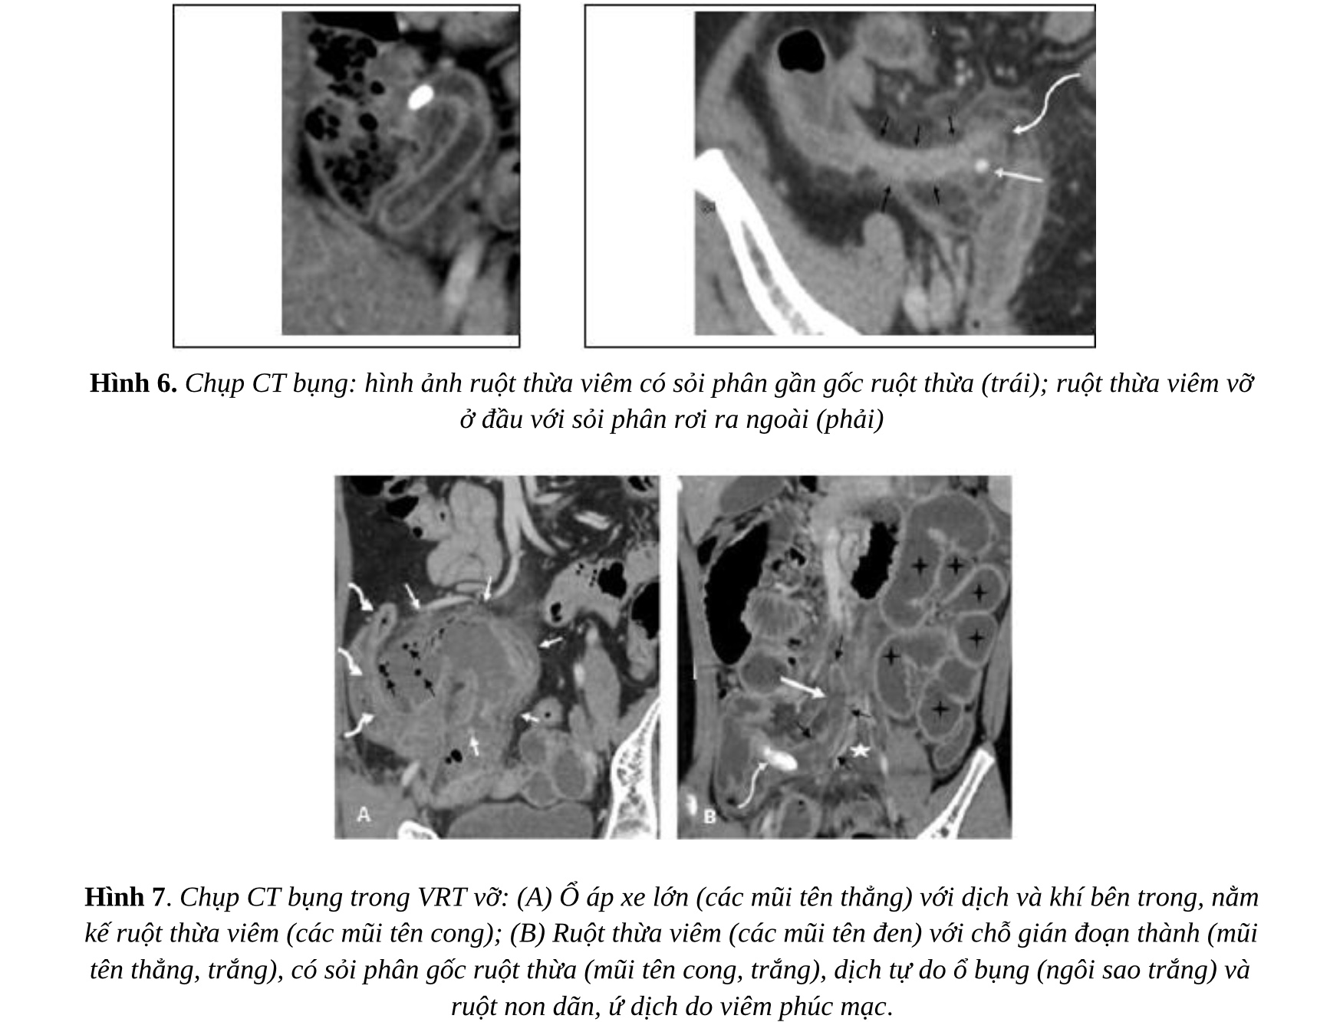

Slide 18

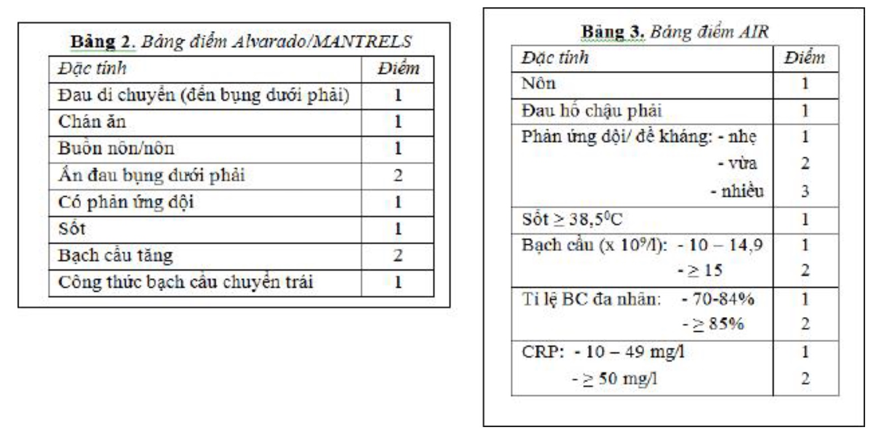
CÁC BẢNG ĐIỂM CHẨN ĐOÁN
Alvarado score (1986) 9-10 : nhiều khả năng 7-8 : có thể bị 5-6 : không chắc bị <5: dường như không phải
Appendicitis Inflammatory Response 0-4 : nguy cơ thấp 5-8 : nguy cơ trung bình 9-12 : khản năng VRT rất cao
Notes:
Triệu chứng và dấu hiệu lâm sàng điển hình cho VRT chỉ có ở khoảng 60-70% trường hợp, do đó, chẩn đoán sai, chẩn đoán muộn là điều khó có thể tránh tuyệt đối. Với mong muốn hạn chế sai sót và đạt được hiệu quả chẩn đoán cao hơn, nhiều tác giả đã đưa ra những bảng hay hệ thống tính điểm để phân tầng bệnh nhân, từ đó có cách xử trí thích hợp. Sau đây là 2 bảng điểm được dùng nhiều nhất:
Bảng điểm Alvarado
Do Alfredo Alvarado ở Florida (Mỹ) đề xuất năm 1986. Còn gọi là bảng điểm MANTRELS (theo chữ đầu tiếng Anh của 8 thành tố trong bảng: Migration of pain, Anorexia, Nausea/vomiting, Tenderness, Rebound pain, Elevation of temperature, Leukocytosis, Shift to the left). Tổng điểm tối đa là 10. Nếu bệnh nhân có tổng điểm là 9-10 thì rất nhiều khả năng bị VRT; điểm 7-8: có lẽ bị VRT; điểm 5-6: không chắc bị VRT; điểm < 5 (0-4 điểm): dường như không phải VRT.
Bảng điểm AIR (Appendicitis Inflammatory Response score)
Do Andersson đề xuất năm 2008. Bảng điểm này chi tiết hơn về mức độ đau, số lượng bạch cầu, và đưa thêm giá trị CRP vào. Tổng điểm tối đa là 12. Nếu tổng điểm là 0 – 4: khả năng bị VRT thấp, 5-8: khả năng bị VRT trung bình, 9-12: khả năng bị VRT rất cao.
Hướng dẫn năm 2016 của Hội Phẫu thuật cấp cứu thế giới về chẩn đoán và điều trị VRT cấp đã phân tầng bệnh nhân theo điểm Alvarado/AIR thành 3 nhóm nguy cơ: thấp (< 5 điểm), trung bình (5-8 điểm) và cao (> 8 điểm). Theo đó: nhóm nguy cơ thấp có thể cho theo dõi ngoại trú; nhóm nguy cơ trung bình cần được giữ lại, theo dõi, làm chẩn đoán; nhóm nguy cơ cao cần phải nhập viện ngay. Tuy vậy, các bảng điểm trong thực tế chỉ có tính tham khảo, không thể thay thế hoàn toàn việc khám đi khám lại kỹ lưỡng, theo dõi sát sao để chỉ định các phương pháp chẩn đoán hình ảnh hay biện pháp can thiệp phù hợp.
Không phải để chẩn đoán, mà để phân loại nguy cơ để định hướng xử trí.

Slide 19
Các khuyến cáo
Chẩn đoán VRT là chẩn đoán lâm sàng, cận lâm sàng có giá trị hỗ trợ trong các trường hợp khó hoặc khi cần chẩn đoán phân biệt
Nếu các triệu chứng không rõ ràng trong lần thăm khám đầu tiên, nên theo dõi trong nhiều giờ, thăm khám lại nhiều lần và kết hợp với các phương tiện cận lâm sàng cho đến khi xác định hoặc loại trừ được chẩn đoán.
Khi chưa loại trừ được chẩn đoán VRT, tránh chỉ định các loại thuốc có thể làm mờ triệu chứng : Kháng sinh, hạ sốt
Notes:
Với một trường hợp đau bụng cấp ở người đang khỏe mạnh, nhất là sau đau có kèm sốt, không bao giờ xem nhẹ nguy cơ bị VRT
Nếu các triệu chứng không rõ ràng trong lần thăm khám đầu tiên, nên theo dõi trong nhiều giờ, thăm khám lại nhiều lần và kết hợp với các phương tiện cận lâm sàng cho đến khi xác định hoặc loại trừ được chẩn đoán.
Chẩn đoán VRT là chẩn đoán lâm sàng….
Khi chưa loại trừ được chẩn đoán

Slide 20

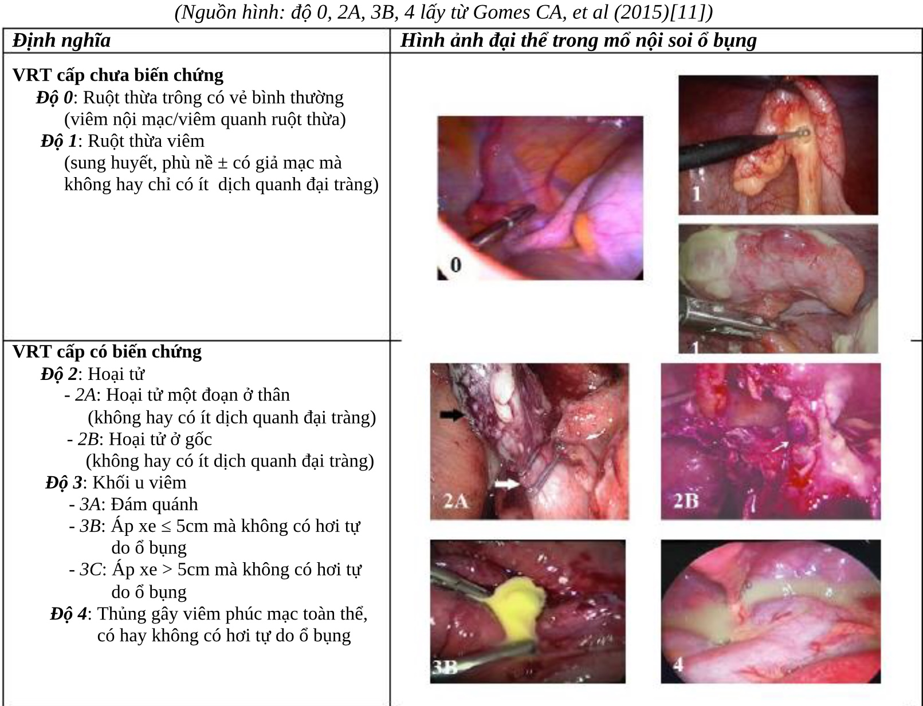



Nội soi ổ bụng chẩn đoán
Chưa xác định hay loại trừ được VRT và nghi ngờ bụng ngoại khoa khác
Chỉ được xem là giải pháp sau cùng, giúp khảo sát trực tiếp RT→chẩn đoán & điều trị
Notes:
Trong trường hợp đã theo dõi lâm sàng và sử dụng các phương tiện chẩn đoán hình ảnh (siêu âm, chụp CT,…) mà vẫn chưa xác định hay loại trừ được VRT, vẫn còn nghi ngờ tình trạng bụng ngoại khoa, thì nội soi ổ bụng là cách giúp khảo sát trực tiếp tình trạng ruột thừa và các cơ quan khác trong ổ bụng để chẩn đoán và có thể kết hợp điều trị. Nên nhớ, nội soi ổ bụng dù sao vẫn là một cuộc mổ có gây mê toàn thể nên chỉ được xem là giải pháp sau cùng, khi các tiếp cận chẩn đoán khác không có kết quả.
Năm 2015, dựa trên dấu hiệu ruột thừa và ổ bụng thấy được qua nội soi, kết hợp với dấu hiệu lâm sàng và hình ảnh, Gomes đã đưa ra bảng phân độ VRT cấp liên quan đến lựa chọn cách xử trí như sau: Không biết VRT/suy gan, suy thận, VRT/dịch báng bụng.
Theo khuyến cáo 2015 của Hiệp hội nội soi và PTNS châu Âu: khi thám sát thấy RT bình thường, nên để nguyên không cát bỏ. Tuy nhiên khi áp dung nên tuỳ thuộc vào tình hình thực tế của địa phương như sự hiểu biết của BN, khả năng tiếp cận các dịch vụ y tế cũng như các hang ráo pháp lý khi hành nghề để tránh các rắc rối ngoài y khoa.

Slide 21
CHẨN ĐOÁN PHÂN BIỆT
Đối với một trường hợp đau bụng cấp ở người khỏe mạnh trước đó, không bao giờ đặt nguy cơ VRT cấp thấp hơn các chẩn đoán phân biệt khác.
NỘI KHOA
NGOẠI KHOA
SẢN – PHỤ KHOA
Viêm manh tràng
Viêm túi thừa đại tràng P
Viêm ruột
Nhiễm trùng tiểu
Viêm bàng quang
Sốt xuất huyết
Viêm đáy phổi P
Zonna
Loét DD-TT thủng
Viêm túi thừa Meckel
U manh tràng
Viêm túi mật
U buồng trứng xoắn
Nang b.trứng xuất huyết
Viêm phần phụ/VPM chậu
Thai ngoài tử cung
Hc Mittelschmerz

Slide 22
CÁC THỂ LÂM SÀNG
THEO CƠ CHẾ BỆNH SINH: - VRT xuất tiết: đau di chuyển điển hình (shifting pain: visceral→somatic pain) - VRT tắc nghẽn : đau quặn cơn do tắc nghẽn, diễn tiến nhanh tới VPM
THEO DIỄN BIẾN - diễn biến nhanh trong vòng 24g đầu (thường do tắc nghẽn) dễ lầm với thủng loét DDTT - thể nhiễm độc : thường gặp ở trẻ nhỏ với TC toàn thân nổi trội
Notes:
Theo cơ chế bệnh sinh
Viêm ruột thừa không tắc nghẽn
Trong những giờ đầu, tình trạng viêm chỉ khu trú ở niêm mạc ruột thừa, gây đau kiểu đau tạng (visceral pain); bệnh nhân sẽ đau ở vùng quanh rốn hoặc trên rốn (do kích thích đám rối dương), đau âm ỉ không thành cơn. Sau 4-6 giờ hay hơn, quá trình viêm lan ra khỏi thanh mạc ruột thừa, kích thích phúc mạc thành gây đau thực thể (somatic pain); lúc này bệnh nhân sẽ cảm thấy đau rõ khi ấn ở hố chậu phải.
Viêm ruột thừa tắc nghẽn
Khác với trong VRT không tắc nghẽn, đau khởi đầu có thể kiểu quặn cơn ở vùng quanh rốn do tắc nghẽn lòng ruột thừa. Sau đó triệu chứng tương tự như VRT xuất tiết nhưng diễn tiến nhanh hơn. Thể VRT này thường nhanh chóng đưa đến tình trạng viêm phúc mạc toàn thể do vỡ ruột thừa.
Theo diễn tiến:
Diễn biến nhanh: Ngay sau cơn đau đầu tiên đã thấy có các triệu chứng của viêm phúc mạc, còn gọi là viêm phúc mạc tức thì hay viêm phúc mạc trong 24 giờ đầu, thường gặp trong VRT tắc nghẽn. Dễ chẩn đoán nhầm với thủng loét dạ dày tá tràng.
Thể nhiễm độc: Không có sự tương xứng giữa các triệu chứng toàn thân với các triệu chứng thực thể. Bệnh nhân đau bụng dữ dội, thường có tiêu chảy, phân thối khắm, có dấu hiệu nhiễm trùng toàn thân rõ rệt (mạch nhanh, thở nhanh nông, sốt cao,…). Trong khi triệu chứng tại chỗ thì mơ hồ, kín đáo: bụng không co cứng, không có phản ứng thành bụng . Thể bệnh này ít gặp, thường xảy ra ở trẻ nhỏ.

Slide 23
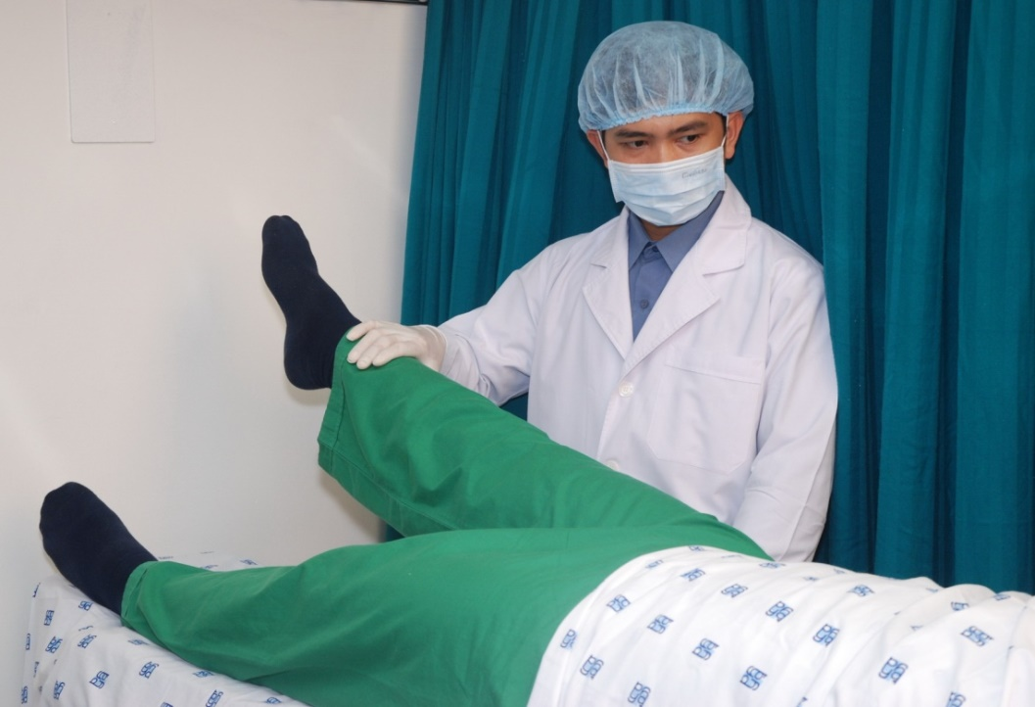
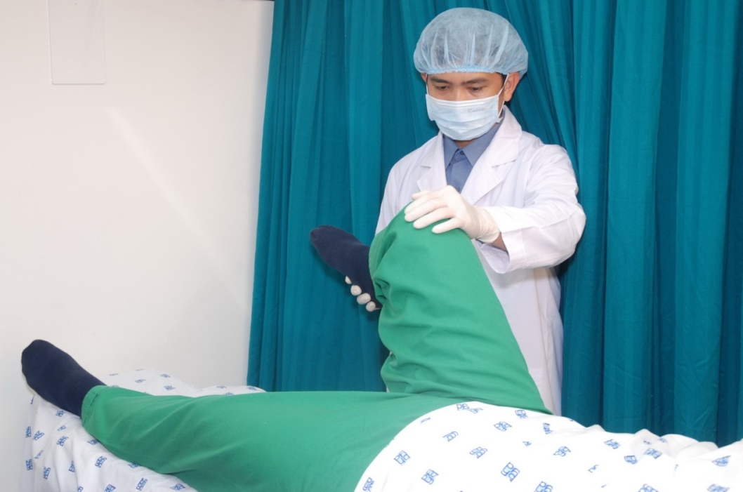
CÁC THỂ LÂM SÀNG: theo vị trí giải phẫu
RT sau manh tràng: đau hố thắt lưng hay mào chậu P khám: thực hiện nghiệm pháp cơ thắt lưng chậu
RT ở tiểu khung : triệu chứng đường tiểu đau thấp ở hạ vị lệch P khám: Thăm ÂĐ-TT, nghiệm pháp cơ bịt
Notes:
VRT sau manh tràng
Vị trí than đau có thể nằm cao hơn, ở vùng hông phải. Các dấu hiệu ấn đau ở thành bụng trước có thể không rõ, thay vào đó lại có ấn đau vùng hố thắt lưng phải hay trên mào chậu phải. Ruột thừa viêm kích thích cơ thắt lưng chậu bên phải dấu hiệu ‘cơ thắt lưng chậu”: nằm ưỡn hông phải và co nhẹ đùi phải để tìm tư thế giảm đau, khi ấn duỗi đùi ra thì có cảm giác đau. Cũng có thể cho bệnh nhân nằm nghiêng trái với đùi và gối duỗi thẳng, khi kéo đùi phải bệnh nhân ra phía sau làm căng cơ thắt lưng chậu sẽ gây đau.
Viêm ruột thừa tiểu khung
Bệnh nhân có triệu chứng tiểu lắt nhắt, tiểu gắt (do kích thích bàng quang) hay mót rặn (do kích thích trực tràng). Khám bụng thấy vị trí ấn đau thấp ở hố chậu phải, gần vế phía khớp mu. Thăm trực tràng hay âm đạo có thể thấy ấn đau phía bên phải. Nghiệm pháp cơ bịt có thể dương tính: bệnh nhân đau ở hạ vị và mặt trong đùi phải khi ở tư thế nằm ngửa, háng-gối phải gấp 90⁰ và đùi xoay vào trong.

Slide 24
CÁC THỂ LÂM SÀNG theo lứa tuổi
Trẻ em : - khó khám, khó khai thác bệnh sử - TC không điển hình: cơ năng (50-68%), thực thể (17-69%) - cần phân biệt với nhiều bệnh nội khoa : viêm phổi, nhiễm trùng tiêu hoá, SXH - NÊN : sử dụng bảng điểm, siêu âm bụng
Người già : - Tỉ lệ VPM cao (50% ở BN >65 tuổi) do TCLS không rõ, sức đề kháng yếu, thuốc điều trị bệnh nền che lấp triệu chứng, RT dễ thiếu máu do xơ vữa mạch máu - 2 thể thường gặp : giả u & bán tắc ruột - NÊN : CTscan bụng
Notes:
Ở trẻ em
VRT là cấp cứu ngoại khoa ổ bụng thường gặp nhất ở trẻ em. Biểu hiện có thể không điển hình như ở người lớn, một phần vì trẻ càng nhỏ khai thác bệnh sử càng khó. Các triệu chứng cơ năng điển hình chỉ gặp trong 50 – 68% các trường hợp. Các triệu chứng thực thể điển hình gặp trong 17 – 69% các trường hợp. Trẻ nhỏ có thể sợ hãi hay khóc làm cho nhận định triệu chứng khi khám bụng khó. Trẻ lớn dễ thăm khám và nhận định triệu chứng hơn vì thành bụng mỏng. Nhưng ở trẻ em cũng có những bệnh nội khoa hay gặp cần chẩn đoán phân biệt với VRT như viêm hạch mạc treo, viêm phổi thùy, sốt xuất huyết...
Ở trẻ em, ngoài bảng điểm Alvarado/Manstrels, người ta cũng thường sử dụng bảng điểm PAS (Pediatric appendicitis score) được Samuel đề xuất năm 2002. Bảng điểm này cũng có 8 thành tố tương tự bảng điểm Alvarado, chỉ khác là thay phản ứng dội trực tiếp bằng phản ứng dội gián tiếp (đau hố chậu phải khi ho, nhảy lò cò, gõ) và cho dấu hiệu này 2 điểm, đồng thời giảm điểm tăng bạch cầu còn 1 điểm. Tổng điểm cũng là 10. Nếu PAS ≤ 5 điểm thì chỉ cần theo dõi, ≥ 6 điểm thì nghĩ đến VRT. Cũng có nghiên cứu cho thấy khả năng VRT cấp là > 70% nếu PAS > 7, còn nếu PAS < 2 thì loại trừ VRT cấp đúng 99%.
Ở người già
Chẩn đoán VRT ở người già thường chậm trễ do triệu chứng lâm sàng không rõ ràng, diễn tiến bệnh kéo dài hơn. Mặt khác, người già có sức đề kháng với nhiễm trùng yếu hơn và ruột thừa được cung cấp máu nuôi kém hơn do có tình trạng xơ vữa mạch máu. Vì vậy, tỉ lệ viêm phúc mạc ruột thừa ở người già cao hơn, có thể đến 50% ở bệnh nhân trên 65 tuổi.
Hai thể lâm sàng thường gặp ở VRT người già là bán tắc ruột và giả u. Cần phân biệt với các trường hợp có khối u ở manh tràng - đại tràng phải, bệnh túi thừa đại tràng, xoắn đại tràng chậu hông, đau sau nhiễm Herpes. Chụp CT bụng rất có giá trị trong chẩn đoán các trường hợp nghi ngờ VRT cấp ở người già nhưng phải lưu ý đến chức năng thận khi chỉ định.

Slide 25
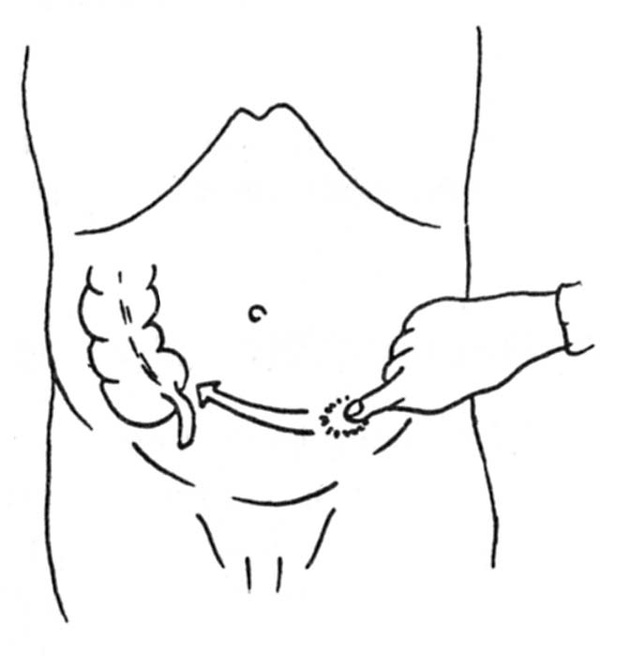
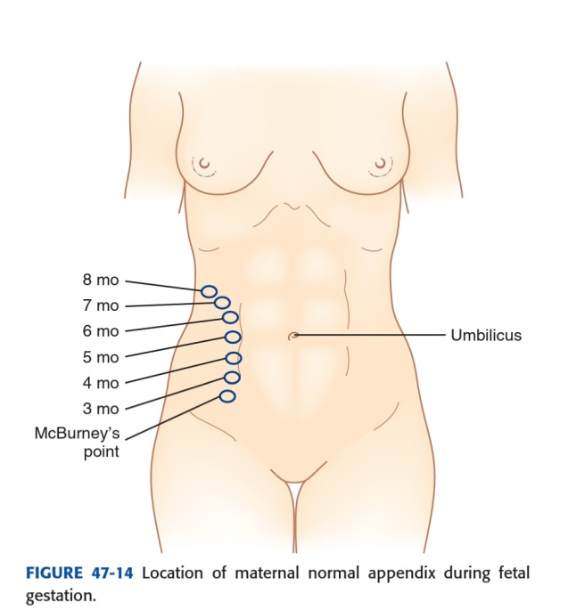
CÁC THỂ LÂM SÀNG theo cơ địa
Béo phì : thành bụng dày, khó khám tìm dấu hiệu Rovsing chẩn đoán hình ảnh hỗ trợ
Phụ nữ mang thai tỉ lệ 1/1.400 là thách thức trong chẩn đoán do: vị trí RT thay đổi RLTH trong thai kỳ phân biệt với các cấp cứu sản khoa
Suy giảm miễn dịch: hỗ trợ của CĐHA/NS hay chọc dò ổ bụng
Notes:
Người béo phì
Ở người béo phì, thành bụng dày nên rất khó đánh giá dấu hiệu đề kháng và cảm ứng phúc mạc khi thăm khám bụng. Để giúp chẩn đoán, nên thăm trực tràng hoặc tìm dấu hiệu Rovsing (ấn hố chậu trái bệnh nhân cảm giác đau ở hố chậu phải). Về chẩn đoán hình ảnh, nên khảo sát trước bằng siêu âm bụng, nhưng nếu siêu âm khó đánh giá ở người béo phì thì nên chỉ định chụp CT bụng sớm.
phụ nữ mang thai
VRT xảy ra với tỉ lệ 1/1.400 phụ nữ mang thai. Chẩn đoán VRT cấp ở phụ nữ mang thai là một thử thách vì các biểu hiện chán ăn, nôn ói, đau bụng có thể là biểu hiện của VRT nhưng cũng có thể là các than phiền thường gặp trong thai kỳ bình thường. Mặt khác, điểm đau có thể thay đổi do ruột thừa bị đẩy lên cao và ra ngoài trong quá trình phát triển của thai.
Trong 3 tháng đầu thai kỳ, tư thế nằm để khám bụng và các dấu hiệu ghi nhận được thường giống như trong VRT ở người không có thai. Ở những tháng cuối thai kỳ, ruột thừa bị che lấp sau tử cung nên khó “chạm tới” khi ấn chẩn ở hố chậu phải. Lúc này, nên khám bệnh nhân ở tư thế nằm nghiêng trái hoặc tìm dấu hiệu Rovsing (ấn hố chậu trái gây đau ở hố chậu phải).
Chẩn đoán phân biệt VRT trong thai kỳ không chỉ bao gồm các bệnh lý thường gặp ở phụ nữ không mang thai mà còn có các tình huống cấp cứu sản khoa như: thai ngoài tử cung, viêm màng nuôi (chorioamnionitis), dọa sinh non, …
Suy giảm miễn dịch
VRT có thể xảy ra ở những bệnh nhân suy giảm miễn dịch như bệnh nhân ghép tạng, đang hóa trị, mắc bệnh ác tính về máu hoặc bị hội chứng suy giảm miễn dịch mắc phải (AIDS). Chẩn đoán VRT ở những cơ địa này là một thách thức lớn vì triệu chứng đau bụng có thể do nhiều nguyên nhân nội và ngoại khoa bao gồm: viêm gan, viêm tụy (do thuốc hoặc do nhiễm CMV), viêm túi mật không do sỏi, nhiễm trùng cơ hội trong ổ bụng (CMV, lao), bệnh ác tính thứ phát (Lymphoma, Kaposi’s sarcoma), thương hàn….Mặt khác, sốt và bạch cầu tăng có thể không rõ. Các phương tiện chẩn đoán hình ảnh, nhất là chụp CT bụng có thể giúp ích cho chẩn đoán.

Slide 26
CÁC THỂ LÂM SÀNG theo diễn tiến: chưa/có biến chứng
VIÊM PHÚC MẠC - VPM tức thì: thường là thể nhiễm độc ở trẻ nhỏ - VPM sau 24g: là diễn tiến tự nhiên hay gặp nhất - VPM 2 thì: có “thời gian giảm đau dối trá”, dễ lầm với các bệnh nội khoa - VPM 3 thì : VRT→áp xe RT→áp xe vỡ gây VPM
ĐÁM QUÁNH RT -bn có sức đề kháng tốt/có “điều trị” -quánh sau 4-5 ngày, tối đa 10 ngày, giảm dần và biến mất trước 4 tuần -có thể tự khỏi hoàn toàn/viêm lại về sau/áp xe hoá -cần phân biệt u manh tràng/u RT
Áp xe RT -sau 3-5 ngày -khám : khối áp xe rõ + biểu hiện nhiễm trùng
Notes:
Có nhiều thể viêm phúc mạc ruột thừa:
Viêm phúc mạc tức thì hay viêm phúc mạc sớm (trong vòng 24 giờ): Chỉ vài giờ sau khi khởi đau, bệnh nhân đã có biểu hiện của viêm phúc mạc với đau nhiều, đau khắp bụng, khám có dấu hiệu nhiễm trùng, bụng ấn đau và đề kháng lan tỏa. Thể diễn biến nhanh này thường gặp ở trẻ nhỏ. Ở người lớn, cần phân biệt với thủng loét dạ dày tá tràng.
Viêm phúc mạc sau 24 giờ: thường khoảng 24-48 giờ sau khi bắt đầu đau, bệnh nhân thấy đau trội lên. Khám thấy có hội đủ các triệu chứng của một viêm phúc mạc khu trú hay toàn thể. Viêm phúc mạc khu trú thường có biểu hiện toàn thân nhẹ hơn viêm phúc mạc toàn thể, đau và đề kháng thành bụng chỉ khu trú ở phần bụng ¼ dưới phải, các phần khác của bụng còn mềm và ấn không đau.
Viêm phúc mạc hai thì: Lúc đầu bệnh nhân có triệu chứng của VRT. Sau nhiều giờ (có hoặc không có điều trị nội khoa), các triệu chứng giảm, bệnh nhân thấy dễ chịu hơn, có vẻ như hết bệnh. Nhưng sau 4 – 5 ngày, bệnh nhân đột ngột đau trở lại, khi khám có đầy đủ các dấu hiệu của viêm phúc mạc. Khoảng thời gian giảm đau ở giữa tiến trình bệnh – còn gọi là “thời gian giảm đau dối trá” - làm dễ nhầm với một số bệnh nội khoa như viêm dạ dày, nhiễm trùng tiêu hóa, viêm ruột,…Hậu quả là bệnh nhân được chẩn đoán ở giai đoạn trễ, mổ trễ.
Viêm phúc mạc ba thì: lúc đầu là các biểu hiện của VRT (thì 1), VRT không được xử lý diễn biến đến áp xe (thì 2), áp xe vỡ gây viêm phúc mạc (thì 3). Bệnh nhân thường bị chẩn đoán nhầm với tắc ruột hay viêm phúc mạc do nguyên nhân khác.
Đám quánh ruột thừa thường xảy ra ở những bệnh nhân có sức đề kháng tốt, có khả năng khu trú ổ nhiễm trùng. Ruột thừa viêm được các cấu trúc xung quanh (mạc nối lớn, ruột non) bao bọc lại và hình thành đám quánh khoảng 4 – 5 ngày sau. Đám quánh đạt kích thước tối đa vào khoảng ngày thứ 10, sau đó giảm dần và thường biến mất trước tuần lễ thứ 4. Bệnh nhân thường khai đau hố chậu phải đã vài ngày, đau có giảm hơn lúc đầu nhưng không hết hẳn và bắt đầu thấy xuất hiện một mảng cứng ở hố chậu phải. Khám bụng dưới bên phải phát hiện một mảng chắc, giới hạn không rõ, không di động và ít đau khi ấn. Các biểu hiện nhiễm trùng toàn thân không rầm rộ như trong viêm phúc mạc hay áp xe ruột thừa.
Đám quánh ruột thừa được xem là diễn biến thuận lợi của VRT. Có thể tự khỏi hoàn toàn nhưng cũng có thể ruột thừa bị viêm lại về sau. Một số trường hợp diễn tiến thành áp xe ruột thừa. Cần phân biệt với các bệnh như ung thư manh tràng, lao hồi manh tràng.
Áp xe ruột thừa
Là một ổ mủ có giới hạn rõ rệt với xoang bụng, do ruột thừa vỡ được thành hóa bởi các cấu trúc xung quanh (thành bụng, mạc nối lớn, các quai ruột). Thường bệnh nhân có các triệu chứng VRT khoảng 3-5 ngày trước nhập viện, các triệu chứng lúc đầu có thể rõ rệt hay không. Khám có biểu hiện nhiễm trùng rõ, sốt cao. Trường hợp áp xe ruột thừa ở hố chậu phải sẽ sờ được một khối giới hạn khá rõ, không di động, mật độ mềm, ấn đau nhiều. Cần phân biệt với tình trạng viêm quanh khối u manh tràng.

Slide 27
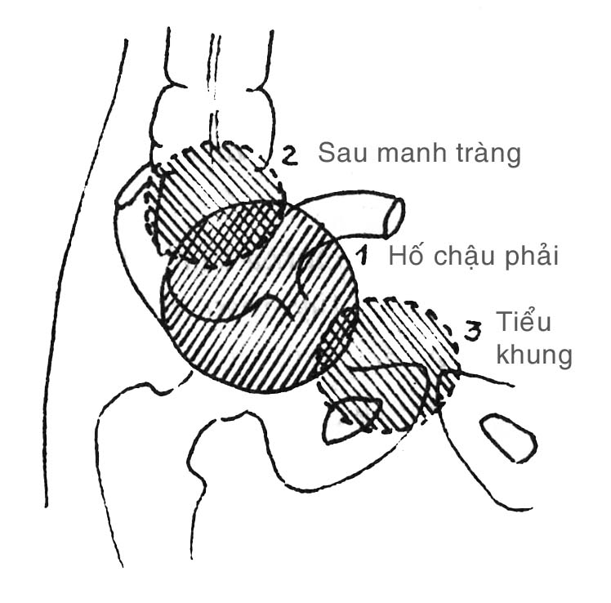
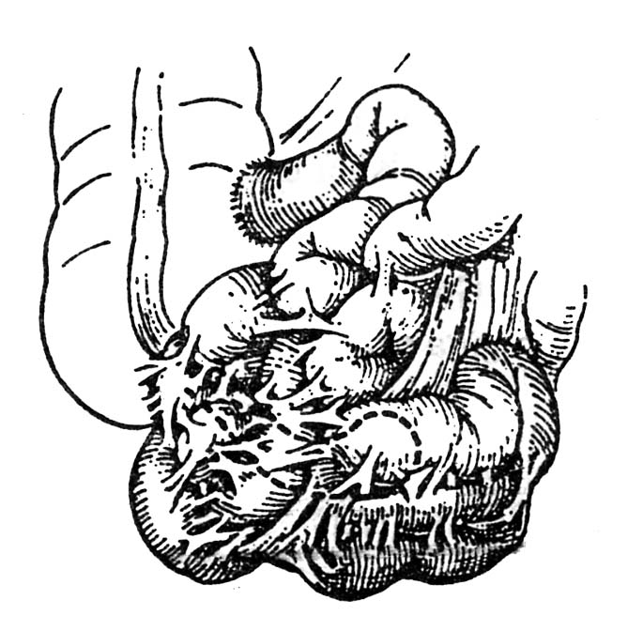
Áp xe ruột thừa
Đám quánh ruột thừa

Slide 28
NGUYÊN TẮC ĐIỀU TRỊ
VRT cấp: phẫu thuật cắt bỏ ruột thừa càng sớm càng tốt, tránh trì hoãn không cần thiết KS dự phòng mổ mở / PT nội soi khi VRT vỡ : rửa bụng,dẫn lưu, KS điều trị
Áp xe ruột thừa : bảo tồn bằng KS ± dẫn lưu ổ áp xe qua da XU HƯỚNG MỚI: mổ dẫn lưu áp xe ± cắt ruột thừa
Đám quánh ruột thừa: điều trị KS, cắt ruột thừa “nguội” sau 4 - 6 tuần nếu điều trị nội khoa thành công, nên nội soi đại tràng sau 1 tháng→tránh sót u manh tràng/u RT
QUAN ĐIỂM MỚI : ĐIỀU TRỊ NỘI KHOA BẰNG KHÁNG SINH tiêu chuẩn chọn bệnh chặt chẽ chỉ nên xem là phương pháp tạm thời khi không thể phẫu thuật tỉ lệ tái phát cao (25-30% trong 1 năm)
Notes:
Tiêu chuẩn vàng cho điều trị VRT cấp vẫn là phẫu thuật cắt bỏ ruột thừa. Phẫu thuật nên được tiến hành càng sớm càng tốt, tránh trì hoãn không cần thiết. Chỉ định phẫu thuật là đương nhiên, không còn bàn cãi cho VRT có biến chứng hoại tử, VRT thủng gây viêm phúc mạc.
Nếu bệnh nhân đến sớm và không có kèm các bệnh nội khoa cần phải điều chỉnh để giảm thiểu nguy cơ cho cuộc mổ thì không cần mất nhiều thời gian chuẩn bị trước mổ. Nếu bệnh nhân đến muộn, khi đã có viêm phúc mạc, việc hồi sức đủ trước mổ giúp an toàn cho cuộc mổ, bao gồm bù nước – điện giải và kháng sinh điều trị. Trong trường hợp VRT cấp thể sung huyết, có thể chỉ cần dùng 1 liều kháng sinh dự phòng trước khi bắt đầu phẫu thuật. Trong trường hợp viêm phúc mạc do viêm ruột thừa vỡ, sau khi cắt ruột thừa phải làm sạch xoang phúc mạc, dẫn lưu ổ bụng khi cần thiết và phải tiếp tục kháng sinh ít nhất 4-7 ngày sau phẫu thuật. Lựa chọn kháng sinh điều trị phải bao phủ cả vi trùng gram âm và vi trùng kỵ khí đường ruột.
Có thể cắt ruột thừa qua mổ mở như trước đây, nhưng hiện tại, cắt ruột thừa qua nội soi được áp dụng phổ biến, thậm chí cho những VRT đã có biến chứng viêm phúc mạc. Mổ nội soi tận dụng được những ưu điểm của phẫu thuật ít xâm hại như: ít đau, phục hồi nhanh, ít biến chứng nhiễm trùng vết mổ và dính ruột sau mổ; nhưng tất nhiên, cần có trang bị và phẫu thuật viên đã được huấn luyện.
Áp xe ruột thừa
Xu hướng điều trị áp xe ruột thừa hiện nay trên Y văn là điều trị bảo tồn bằng kháng sinh ± chọc hút/dẫn lưu qua da trước, nếu không đáp ứng hay áp xe quá lớn mới mổ. Cụ thể:
Áp xe ruột thừa nhỏ ≤ 4cm: điều trị kháng sinh trước, nếu không đỡ thì xem xét phối hợp chọc hút/dẫn lưu qua da.
Áp xe ruột thừa > 4-6cm: điều trị kháng sinh phối hợp chọc hút/dẫn lưu, nếu không đỡ thì mổ.
Áp xe ruột thừa ≥ 7cm, áp xe giữa các quai ruột: nhiều khả năng thất bại với điều trị bảo tồn, nên mổ.
Với kỹ thuật mổ nội soi ngày càng hoàn thiện, nhiều tác giả trong và ngoài nước hiện nay cũng áp dụng mổ nội soi dẫn lưu mủ và cắt ruột thừa cho áp xe ruột thừa. Tuy nhiên, phẫu thuật nội soi cho áp xe ruột đòi hỏi kỹ năng và kinh nghiệm ở mức cao hơn cắt ruột thừa thông thường để giảm thiểu tổn thương và biến chứng.
Đám quánh ruột thừa
Đám quánh ruột thừa được xem như một hàng rào cơ học và sinh học quanh ruột thừa viêm nên không có chỉ định mổ cấp cứu. Mổ lúc này vừa không thực sự cần thiết, vừa có nguy cơ làm tổn thương các quai ruột viêm dính bết trong đám quánh và làm nhiễm trùng lan rộng trong xoang phúc mạc. Mục tiêu điều trị là giúp bệnh nhân kiểm soát tình trạng nhiễm trùng, theo dõi diễn tiến của đám quánh. Nếu áp xe hóa thì can thiệp thủ thuật hay phẫu thuật, còn nếu triệu chứng giảm dần (88-95% trường hợp) thì có thể lên kế hoạch mổ “nguội’ để cắt bỏ ruột thừa, thường là sau khoảng 6-12 tuần. Tuy nhiên, gần đây, nhiều tác giả cũng đề nghị xem xét lại việc mổ cắt ruột thừa thường qui sau điều trị đám quánh ruột thừa, vì tỉ lệ VRT tái phát thực sự cũng không cao, chỉ 7-15% trường hợp. Để tránh bỏ sót một số ít trường hợp ung thư manh tràng hay đại tràng bị chẩn đoán nhầm với đám quánh ruột thừa, cần soi đại tràng kiểm tra lại sau 1 tháng điều trị.

Slide 29
BIẾN CHỨNG SAU MỔ
Nhiễm trùng vết mổ : <5% trong mổ mở khi VRT chưa vỡ, rất hiếm bị khi mổ nội soi
Các biến chứng khác liên quan lỗ trocar : nhiễm trùng, chảy máu, thoát vị
Chảy máu trong ổ bụng: đa số do lỗi kỹ thuật
Xì mỏm RT :
Áp xe tồn lưu : tỉ lệ cao ở mổ nội soi so với mổ mở (4,6% vs 1%)
Tắc ruột sau mổ

Slide 30
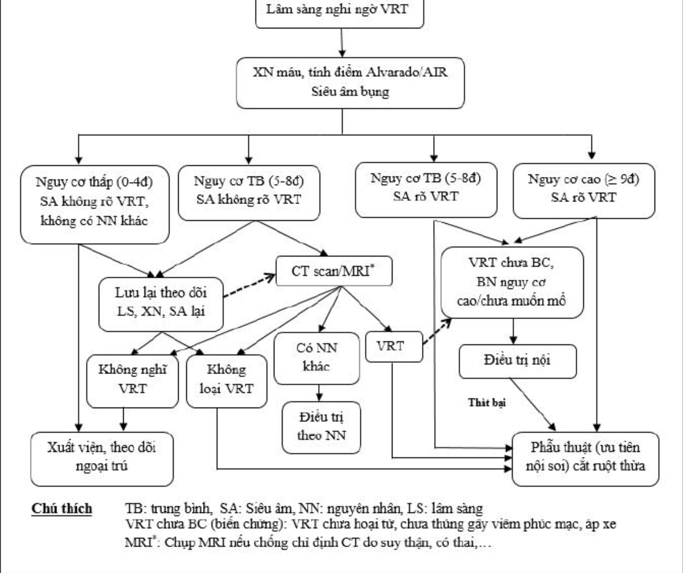

Slide 31
Take Home Message
Chẩn đoán VRT là chẩn đoán lâm sàng: TCCN : đau – RLTH – Sốt (tam chứng Murphy) : sudden anorexia TCTT : ấn đau tuỳ theo vị trí GP→ các NGHIỆM PHÁP
CÁC KHUYẾN CÁO (!)

